Slide 1
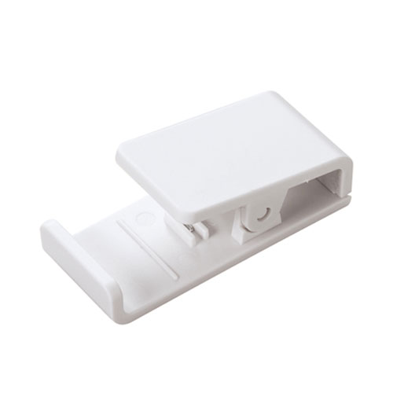
【提案書】
スマホスタンドクリップ
特徴
スマホスタンドでありながら、資料などをまとめるのも便利なクリップ機能付きのアイテムです。コンパクトサイズのため持ち歩きも便利で、シンプルなオリジナル名入れも映えます。
商品写
納期
納期スペース
仕様
素材：ABS
サイズ：60×25×21mm
包装：台紙付ポリ入
お見積
お見積りスペース

